Slide 1
CD a DVD
Základná charakteristika médií
Stavba CD-R, CD-RW a DVD
Rýchlosť otáčania
Nové média + porovnanie s CD

Slide 2
Princíp činnosti a charakteristika
Čítanie pomocou laserového lúču
Záznam je tvorený rôzne dlhými jamkami (pit) a medzerami
Formát dát – ISO 9660
Výroba – lisovanie, napaľovanie
Kapacita disku

Slide 3
Parametre CD a DVD
Priemer: CD - 12 cm a DVD - 12 cm
Hrúbka: CD - 1.6 mm a DVD - 0.6 mm
Vzdialenosť stôp: CD - 1.6 µm a DVD - 0.7µm
Šírka pitu (jamky): CD - 0.6 µm a DVD - 0.26 µm
Vln. Dĺžka laseru: CD - 780 nm a DVD - 650 nm
Počet vrstiev: CD - 1 a DVD - 1, 2
Kapacita: CD - max. 700 MB a DVD - max. 17 GB (2 vrstvy z oboch strán)

Slide 4
Normy a fyzická štruktúra dát (CD)
CD-DA (Compact Disc – Digital Audio)
CD-ROM (Compact Disc – Read only memory)
CD-I (Compact Disc – Interactive)
CD-ROM XA (eXtended Architecture)
CD-Plus (CD Extra, Enhanced CD)
CD-R (CD Recordable)
CD-RW (Re-Writeable)

Slide 5
Normy a fyzická štruktúra dát (DVD)
DVD (Digital Versatile Disc)
DVD (Digital Video Disc)
DVD-ROM (DVD – Read only memory)
DVD-R (DVD Recordable)
DVD-RW (Re-Writeable)
Hybrid DVD
DVD-Audio

Slide 6
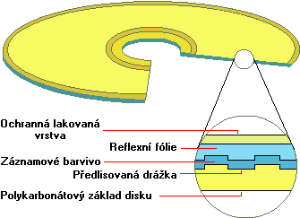

Zloženie CD-R
Ochranná lakovaná vrstva
Reflexná fólia - zlato alebo striebro
Záznamová vrstva
Predlisovaná drážka
Základ disku

Slide 7
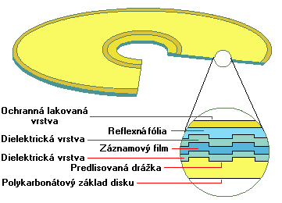
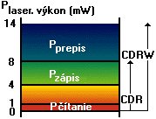
Zloženie CD-RW
Podobné s CD-R
Dielektrická vrstva - silikón, zinok, kyslík a síra
Záznamový film - striebra, antimónu, india a telúru

Slide 8
Zloženie DVD-R a RW
Podobná technológia ako pri CD-R a CD-RW, používa sa aj vrchná polykarbonátová vrstva
Rozdielna mechanika - používa laser s vlnovou dĺžkou 650 nm
Záznamová vrstva Polykarbonátová vrstva

Slide 9
Záznamová vrstva (farbivo)
Cyanine - modrá
Phthalocyanine - transparentná
Metallized Azo - modrá
Advanced Phthalocyanine - transparentná
Hybrid Cyanine/Phthalocyanine (Formazan) - svetlo zelená

Slide 10
Blue Ray
Blu-ray disc, skrátene Blu-ray alebo BD (niekedy chybne BR), je disk na prehrávanie videa, konkrétne formátov MPEG-2.
Spoločnosti Sony a Philips na úplnom začiatku vývoja nového formátu vychádzali z dvoch technológií, ktoré využívali modrý laser.
Blu-ray disk má rovnaké fyzické parametre ako CD či DVD (12 cm či 8 cm v priemere a hrúbka 1,2 mm), ale rozdiel oproti starším kamarátom spočíva v modrom lasere: kým červená laserová dióda v prípade bežných CD či DVD prehrávačov využíva laser s vlnovou dĺžkou 650 nanometrov, modrý laser v prípade Blu-ray prehrávača má iba 405 nanometrov. Vďaka tomu dokáže čítať aj oveľa hustejšie zapísané dáta, ktorých sa tak na plochu disku zmestí približne 5-krát viac. Ak o porovnáme s kapacitou DVD 4,7 GB, Blu-ray disk obsiahne až 25 GB dát na jednu vrstvu.

